Slide 1
北海道における
系統用蓄電池の普及均衡点
進捗報告 2026年11月3日
火力の固定費をスポット市場で回収する価格のもとでの自由参入
Notes:
（目安 0:30） 本日は、修士論文の初稿（A4・50頁）の筋と結果、章の構成について、最終のご確認をお願いしたい。初稿の提出は11月13日の予定。題目は仮で、副題を含めてご意見をいただきたい（最後のスライドで改めて確認事項を挙げる）。 話す順: 論文の構成 → 背景と問い → 方法と主の前提 → 結果（RQ1〜RQ5）→ 考察 → 問いと答えのまとめ → ご確認いただきたい点。 数字は特に断らない限り、需給と価格のモデルによる自分の計算で、気象年 FY2023〜25 の3年の平均。年は年度。

Slide 2
論文の構成
本日の目的 ｜ 論文の構成
本文8章と付録3つ。第6章（結果、9頁）で RQ1〜RQ5 に答える
章 | 内容
第1章 序論 | 北海道を選ぶ理由・問題意識・主の問いと RQ1〜5・貢献
第2章 先行研究 | 価格モデルと kW の価値、蓄電池の参入、固定費の回収
第3章 制度とデータ | 北本・マストラン、限界費用での入札、容量市場・LTDA
第4章 分析手法 | 需給と価格のモデル、上乗せ、退出、参入、負担の測り方
第5章 足元の当てはまり | FY2024〜25 の価格と発電量、2035年の出力制御率
第6章 結果 | 価格と上乗せ、共食い、普及均衡点、電源別、払い方と負担
第7章 考察 | 解釈、先行研究との比較、申込との差、政策の含意、限界
第8章 結論 | 問いへの答えと今後の課題
参考文献・付録 | 付録A 前提の一覧、B 計算の確かめ、C 頑健性の計画
注）表紙・要旨・Abstract・目次・略語/記号一覧が8頁。A4・40字×35行で計50頁。頑健性は計画だけを示す（計算は初稿の後）。
出典: 修士論文 初稿（Word から PDF に書き出して頁を数えた）
2
Notes:
（目安 1:00） 初稿は本文8章と付録3つ、計50頁（A4・40字×35行、図表込み）。内訳は前付け8頁（表紙・要旨・Abstract・目次・図表目次・略語一覧・記号一覧）、第1章3頁、第2章4頁、第3章4頁、第4章7頁、第5章3頁、第6章9頁、第7章3頁、第8章1頁、参考文献4頁、付録4頁（A 2頁・B 1頁・C 1頁）。 中心は第6章で、主の問い（普及均衡点）と RQ1〜RQ5 に順に答える。第7章で解釈・先行研究との比較・申込との差・政策の含意・限界を述べる。 頑健性（需給のシナリオ・建設費・上乗せの形など7区分）は付録C に計画だけを書いた。新しい主の前提ではまだ回していない。 本日は、この章立てと各章の筋、第6章の結果の示し方について確認をお願いしたい。

Slide 3
対象を北海道とする4つの理由
第1章 ｜ 背景
再エネの増加は値差を広げ、需要の増加は狭める。2つが同時に大きく動くエリア
① 再エネが増え続ける過渡期
② 系統用蓄電池の申込が多い
太陽光約700・風力約615万kW
契約申込 238万kW
2040年度（エネ基の中央×北海道の全国シェア）。2035年度は356・275万kW（公的な見通し）
接続検討812万kW、接続済24万kW（北電NW 受付状況、2026年9月末）。どこまでが採算に乗るか
③ 需要が約3割増える
④ 本州とは北本だけでつながる
30.3 → 40.3TWh
年の約35%で東北と価格が分かれる
2026→2040年度。データセンター・半導体工場の立地と電化（主の前提のモデルの需要、自家消費を除く）
北本60＋新北本30万kW。FY2025 の3,056時間（JEPX から自分で集計）。その時間の価格はエリアの需給で決まる
出典: 本論文 1.1節（第7次エネ基、2026年度供給計画 p.20、出力制御の長期見通し、北電NW、JEPX）
3
Notes:
（目安 1:30） 北海道を対象とする理由は4つ。 ① 再エネが増え続ける過渡期にある。太陽光・風力は2025年度末の243万kW・137万kW（OCCTO 2026年度供給計画の取りまとめ p.20）から、2035年度に356万kW・275万kW（供給計画・出力制御の長期見通し）、2040年度に約700万kW・約615万kW になる（第7次エネ基の2040年度見通しの中央を、北海道の今の全国シェア〔太陽光3.2%・風力22%〕で配分。旧の主は OCCTO 11,000億kWh ケースの420・720万kW）。 ② 系統用蓄電池の申込が多い。2026年9月末で接続検討812万kW、契約申込238万kW、接続済24万kW（北電NW「発電等設備の受付状況に関する情報」）。申込のどこまでが採算に乗るかは、事業者にも系統の計画にも重要な問い。 ③ データセンター・半導体工場の立地と電化で、需要が2026年度の30.3TWh から2040年度の40.3TWh へ約3割増える（主の前提のモデルの需要で、需要地の太陽光の自家消費を除く）。 ④ 本州とは直流の北本（60万kW）と新北本（30万kW）の計90万kW だけでつながる（北電NW 2024-01）。FY2025 には年の約35%の3,056時間で東北と価格が分かれた。その時間の価格はエリアの需給で決まるので、スポット価格を参入のシグナルとして読む方法に合う。 再エネの増加は安い時間を増やして値差を広げ、需要の増加は狭める。2つが同時に大きく動くエリアで蓄電池の量がどう決まるかを見る。計画中の北海道と本州を結ぶ新しい海底直流送電（200万kW）はモデルに入れていない（限界で触れる）。

Slide 4
問題意識と問い
第1・2章 ｜ 問題意識と問い
容量収入で足りない火力の固定費をどこで回収するかで、将来の価格と値差は変わる
問題意識
主の問い
参入を測る典型的な研究（Butters et al., 2025; Karaduman, 2023）は、設備を固定した短期の価格の値差を使い、火力の固定費の回収・容量収入・退出を含まない
北海道の系統用蓄電池（時間容量4h）は、スポットと容量市場の収入による自由参入でどこまで普及するか。その年の日内値差収入（いわゆるアービトラージ収入）と容量収入が年あたりの費用に届く量（LTDA などの契約なしで採算が合う量）を普及均衡点と呼ぶ
再エネが増えると、火力はエネルギーの価格だけでは固定費を賄いにくい（missing money。Joskow, 2008; Levin & Botterud, 2015）
問い | 内容
RQ1 | 上乗せで価格の形と1kW の価値 π はどう変わり、平均価格はなぜ下がるか
RQ2 | 蓄電池が増えると、共食いで π はどれだけ下がるか
RQ3 | 現行の容量価格が維持される場合、 経済合理的な行動のもと蓄電池はどれだけ導入されるか
RQ4 | 太陽光・風力・原子力の量で、普及均衡点はどう変わるか
RQ5 | 不足を kW で払うと、需要家の負担と量はどう変わるか
払い方は受け取る者も変える。スポットで回収すると値の付く時間に売るすべての電源の収入になり、kW の支払いなら火力に絞れる
出典: 本論文 1.2〜1.4節、第2章（表1.1・表2.1）
4
Notes:
（目安 1:30） 問題意識。蓄電池の参入を測る典型的な研究（Butters et al., 2025 の CAISO、Karaduman, 2023 の南豪州）は、設備を固定した短期の価格モデルの値差で採算や参入を求める。その価格には火力の固定費の回収（kW の価値）・容量収入・退出が入らない（第2章、表2.1）。 再エネが増えると火力の発電量が減り、エネルギーの価格だけでは固定費を賄いにくくなる（missing money。Joskow, 2008; Levin & Botterud, 2015）。容量収入で足りない固定費をどこで回収するかで、将来のスポット価格の形と蓄電池の値差は変わる。 払い方は受け取る者も変える。不足をスポットで回収すると、値の付く時間に売るすべての電源（原子力・水力・東北からの受電・FIT/FIP の電源など）の収入が増える。kW の支払いなら対象を火力に絞れる。これが RQ5 につながる。 主の問いは、北海道の系統用蓄電池（4時間）がスポットと容量市場の収入による自由参入でどこまで普及するか。その年の値差と容量収入が年あたりの費用（建設費・運転維持費・託送料金など）に届く量、すなわち LTDA などの契約なしで採算が合う量を普及均衡点と呼ぶ。 π は、蓄電池1kW が1年にスポットの値差から得る粗利に実行できる比0.825 を掛け、充電の損失分の料金を引いた値（円/kW-年、4.6節）。 貢献は新しい要素ではなく、エネルギーファイナンスの3つの道具（電力価格の構造モデル、貯蔵の評価、実物投資としての参入の均衡）の組合せと適用（1.4節・第2章）。指導教員の Kanamura & Ohashi（2007）が今後の課題とした、電源ごとの限界費用を反映した供給曲線と設備構成の変化による供給曲線のずれを、号機ごとのメリットオーダーと退出で表している。足元の総収入で要件を定め、上乗せと退出を蓄電池の量ごとに解き直して参入の均衡と一緒に解き、すべて市場外と同じ需給で比べ、北海道に当てて需要家の負担まで測る。帰着の視点は福家・大橋（2026）と共有する。

Slide 5

方法：上乗せの設計と参入の均衡
第3・4章 ｜ 分析手法
足元の火力の総収入を要件とし、将来の不足を一律の上乗せでスポットから回収する
① 価格
② 入札
③ 要件
④ 退出
⑤ 参入
1時間ごとに火力を燃料費の順に並べ、東北の価格と北本で売買。マストラン3台は毎日起動
燃料費＋一律の上乗せ μ。値の付く時間（0.01円より高い時間）にだけ乗る
足元（FY2024〜25）の粗利＋容量収入＝年19,196円/kW。足りない分と赤字を μ で回収
1年間動かない号機は要件の対象から外れる。μ と退出は蓄電池の量ごとに解き直す
π＋0.861×容量価格−固定費等が年あたりの建設費に届く量まで入る（NPV ≥ 0）
設計の考え方
比べる3つのケース（不足と赤字の払い方）
北海道電力は余剰の全量を限界費用で入札することを求められる（適正な電力取引についての指針）。足元のスポットの収入には上乗せがないので、足元の総収入を火力の要件とする。将来の不足をスポットに集約するのは意図的な設計で、kW の価値を入れた価格を参入のシグナルとして読むため
スポットで回収（主）：不足も赤字も μ で回収
赤字だけ市場外：赤字は送配電が精算、不足は μ
すべて市場外：μ＝0、燃料費で入札（先行研究の方法）
出典: 本論文 3.2節、4.1〜4.8節（式4.5・4.6・4.9〜4.11）
5
Notes:
【11/2 更新】比べる3つのケースの呼び名を、固定費の不足とマストランの赤字をどこで払うかで改めた。スポットで回収（主）＝不足も赤字も上乗せ μ でスポットから回収。赤字だけ市場外＝マストランの赤字は送配電事業者が市場の外で精算し、不足だけ μ で回収。すべて市場外＝μ＝0 で燃料費で入札し、不足は容量市場の追加払いなど市場の外で払う（先行研究の価格の作り方。旧称「一般的な方法」）。 （目安 2:30） モデルは1年度ごとに次を解く（図4.1）。 ① 1時間ごとに火力（既設10基と新設2基）を燃料費の順に並べ、東北の価格（実績を将来の燃料費の水準に移したもの）で北本の範囲で売買して価格を決める。出力制御の時も系統の維持に動くマストラン3台（石狩湾新港1号・苫東厚真4号・知内2号）は毎日起動する。 ② 火力の入札は燃料費＋一律の上乗せ μ。μ は値の付く時間（0.01円より高い時間）のうち蓄電池が値を決める時間を除く時間にだけ乗る。東北の価格にも同じ μ を足す。 ③ 要件は足元（FY2024〜25）の火力のスポットの粗利と容量収入の和、1kW あたり年19,196円（12,196＋7,000円、自分の計算）。容量収入で足りない分とマストランの運転の赤字を μ で回収する（式4.5・4.6）。k＝0.802 でモデルの単位に移す。 ④ 3つの気象年のどれでも1年間動かない号機は退出し、要件の対象から外れる。μ と退出は蓄電池の量ごとに解き直す。 ⑤ 蓄電池（4時間、往復効率0.90）は完全予見の競争均衡で充放電する。毎年、π＋0.861×容量価格−運転維持費5,000円−託送等2,035円が年あたりの建設費（2030年14,212円）に届く量まで入る（式4.9〜4.11）。この条件は、その年の純収益が20年続くとみなして割引率6% で評価した NPV が0 以上という判断にあたる（将来の値差の縮小や建設費の低下は見込まない近視眼的な判断。延期のオプションは置かない。Leahy, 1993）。0.825 は、過去の情報だけで運用する戦略（過去28日の平均価格で充放電の時間を決める）が、FY2024〜25 の実績の価格で完全予見の粗利（上限）から取る比。 設計の考え方: 市場支配的な事業者である北海道電力は限界費用で入札する規則のもとにある（適正な電力取引についての指針 2026-03-13 版）。だから足元の収入には固定費の上乗せがなく、足元の総収入を火力が必要とする収入とみなせる。将来の不足をスポットから回収するのは、規則から離れることを承知のうえでの意図的な設計で、kW の価値を入れたスポット価格を蓄電池の参入のシグナルとして読むため。 比べる方法: 同じ需給・退出・参入の規則で μ＝0 とした「すべて市場外」（燃料費で入札、不足は市場の外）と、マストランの赤字だけを市場の外で精算する場合（4.8節）。

Slide 6
主の前提と足元の当てはまり
第3〜5章 ｜ 主の前提と足元の当てはまり
2040年の再エネはエネ基の中央×北海道のシェア。モデルは価格が分かれる時間で素朴な予測を上回る
要素（2040年の値） | 主の前提
需要 | 41,000GWh（自家消費を引く前）
太陽光・風力 | 約700万kW・約615万kW
原子力 | 泊3号だけ（2027年10月から）
北本の運用容量 | 2028年度から上下とも30万kW 増える
容量価格 | 14,972円/kW（2030年度以降は据え置き）
先に入る蓄電池 | 98.8万kW（既設21＋LTDA 77.8）
足元（FY2024・25）の当てはまり
価格の R² | モデル | 素朴な予測
全時間 | 0.80・0.65 | 0.84・0.65
価格が分かれる時間 | 0.39・0.40 | 0.24・0.34
日の値幅と値差の粗利の誤差は1割以内（向きは年で変わる）
平均価格は0.5〜0.7円低い → 火力の粗利の比 k＝0.802 で要件の側に移す
主の再エネ：2035年度は公的な見通し（356・275万kW）、2040年はエネ基の中央×北海道のシェア（太陽光3.2%・風力22%）。エネ基の下限・上限と旧の主（OCCTO：420・720万kW）は頑健性へ
2035年の出力制御率：公式30.0% に対し、前提をそろえると26.9〜34.6%
出典: 本論文 表4.1・表A.1、表5.1、5.4節（第7次エネ基、OCCTO 第12回 資料2-2、北電NW）
6
Notes:
（目安 1:30） 主の前提（表4.1）。OCCTO の将来の電力需給シナリオ（第12回 資料2-2、11,000億kWh ケース）の2040年の値へ、FY2025 から毎年同じ幅で変わる経路（著者の設定）。需要は29,612GWh から41,000GWh（需要地の太陽光の自家消費を引く前。引いた後のモデルの需要は40.3TWh）、太陽光・風力は2035年度に公的な見通し（356・275万kW）、2040年に第7次エネ基の2040年度見通しの中央×北海道の今の全国シェア（太陽光3.2%、風力22%）で約700・約615万kW（陸上275・洋上340）。エネ基の下限（590・420）・上限（810・815）と旧の主（OCCTO 11,000億kWh ケース：太陽光420・風力720万kW）は頑健性に回す。原子力は設置変更許可・地元同意・LTDA の落札がそろう泊3号だけで、2027年10月から。北本の運用容量は2028年度から東北向き70→100万kW、北海道向き90→120万kW（OCCTO 第2回運用容量検討会）。容量価格は2029年度まで約定結果、2030年度以降は北海道の2029年度の約定価格14,972円/kW で据え置き。先に入る蓄電池は既設21万kW（2026年8月末の接続済）と LTDA の落札分77.8万kW（設備に換算、自分の計算）の計98.8万kW。気象年は FY2023〜25 の3年。 太陽光の上振れ600万kW（表A.1）: エネルギー基本計画の太陽光の比の上限29%に合わせる580、OCCTO/PwC の配賦の比で562、すべて事業用として事業用の比で619、広域系統長期方針（別冊）の2050年値まで直線596、屋根置きの普及を全国並み593〜607、JPEA の見通しの配賦577。2倍の840には根拠のある作り方がなかった。地上設置の支援は2026年度で終わるので、支援によらない案件が伸びる場合にあたる。 当てはまり（第5章、上乗せを置かないモデル）: 全時間の R² はモデル0.80・0.65、素朴な予測（北海道の価格＝東北の実績の価格）0.84・0.65 と同程度。北本が混雑しない時間は入力に等しいため。価格が分かれる時間（2,264・3,056時間）ではモデル0.39・0.40、素朴な予測0.24・0.34 で上回る。日の値幅と完全予見の値差の粗利の誤差は1割以内。平均価格は2年とも0.5〜0.7円/kWh 低く、火力の粗利の比 k＝0.802 で要件をモデルの単位に移す。一部の値（予備力の外部分700MW、東北へ送れる量の倍率0.65 など）は同じ期間で較正している。2035年の出力制御率は公式（北電NW ケース①）30.0% に対し、原子力・北本・水力をそろえるとマストランありで34.6%、なしで26.9% で、公式はその間。

Slide 7
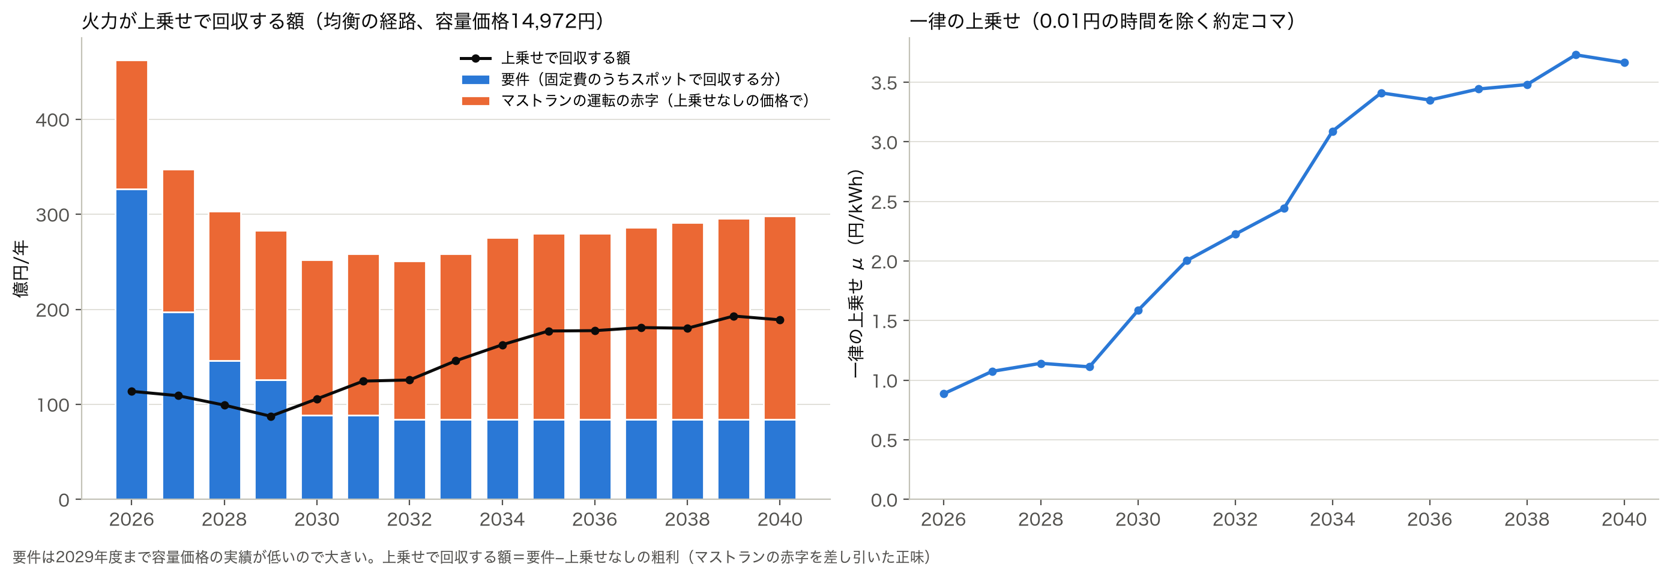
価格と上乗せ
第6章 結果① ｜ RQ1 ｜ 旧の主（OCCTO 11,000億kWh ケース）で計算
上乗せは2040年に3.67円/kWh まで上がり、その大半はマストランの運転の赤字の回収から来る
3.67円/kWh
2040年の上乗せ μ（2026年0.89円）
0.25円/kWh
「赤字だけ市場外」の場合の μ（2040年、蓄電池100万kW）
11.74 → 8.53円
平均価格（需要加重、2026→2040年、燃料費一定）
平均価格の下げ（2040年 −3.22円）の要因分解：需要の増加 +6.17円と太陽光・風力・原子力などの増加 −5.69円がほぼ打ち消し合う。残りは火力の入れ替え −1.54、火力の容量収入の上昇 −1.33、北本の運用容量の拡大 −0.75円
出典: 本論文 6.1節、図6.2、表6.1（Shapley 値による分解）。金額はモデルの単位
7
Notes:
【11/2 更新】このスライドの数字は旧の主（OCCTO 11,000億kWh ケース）で計算したもの。新しい主（2040年 太陽光約700・風力約615万kW）では未計算で、主の問いだけ簡易見積を11枚目に示す。 （目安 2:00） 図（本体の図6.2）: 左の棒は要件（青）とマストランの運転の赤字（橙、上乗せなしの価格で）、線は上乗せで回収する額。右は μ。金額はモデルの単位で、実際の円ではおよそ1/k 倍。 要件は火力の容量収入の上昇（7,402→14,972円/kW）と対象の火力の減少で、2026年の326.6億円から2032年以降の84.3億円に下がる。一方、上乗せなしの対象の火力の粗利は、0.01円の時間とマストランの運転の赤字（135.9→213.9億円）の増加で、212.9億円から2040年の−104.7億円に下がる。回収する額は2029年の87.5億円を底に2040年の189.0億円まで増え、μ は0.89円/kWh（2026年）から1.57円（2030年）、3.40円（2035年）、3.67円（2040年）に上がる。 赤字だけを市場の外で精算すると、2040年の μ は0.25円（蓄電池100万kW）にとどまる。μ の大半は赤字の回収から来る。2040年には価格が0.01円の時間が3,014時間（2026年347時間）になる。 平均価格（需要加重）は2026年のモデルの11.74円/kWh から2040年の8.53円に下がる（燃料費一定・炭素価格なし）。すべて市場外（蓄電池100万kW）は約2.4〜2.5円低い（2040年6.17円）。 要因の分解（表6.1、8要因を2026年か各年の値に置く256通りを解き Shapley 値で分けた）: 需要の増加（+6.17円）と太陽光・風力・原子力・地熱・バイオマスの増加（計−5.69円）がほぼ打ち消し合い、残りの下げは火力の入れ替え（廃止・LTDA の新設・アンモニア混焼、−1.54円）、火力の容量収入の上昇（−1.33円。要件が減り μ が下がる）、北本の運用容量の拡大（−0.75円）による。会計上は、FY2025 から2040年への下げは0.01円で約定する需要の比の上昇（FY2025 2.1%→2040年33.0%）でも説明でき、値の付く時間の平均価格はむしろ12.18円から12.73円に上がる。

Slide 8
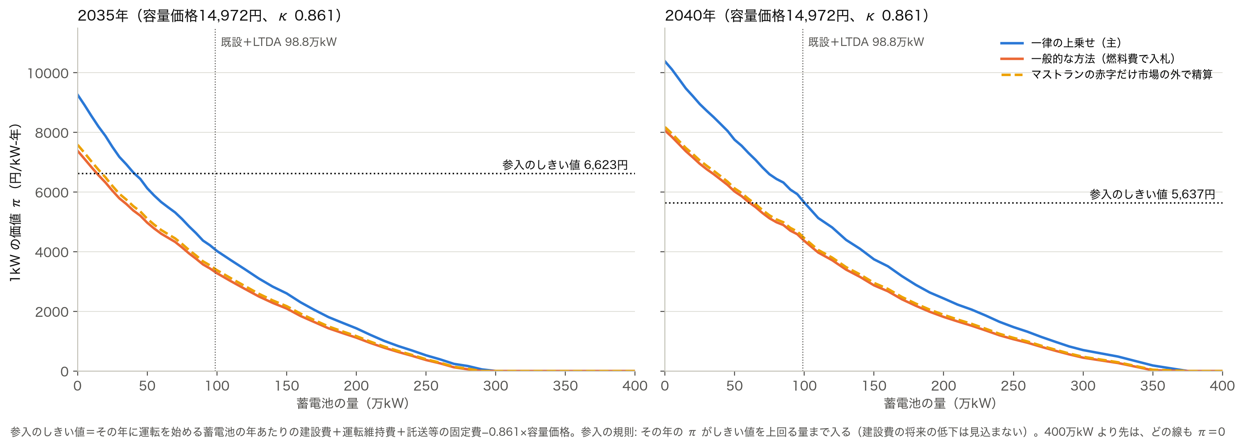
1kW の価値 π と共食い
第6章 結果② ｜ RQ1・RQ2 ｜ 旧の主（OCCTO 11,000億kWh ケース）で計算
上乗せは値の付く時間にだけ乗るので値差を広げる。蓄電池が増えると π は急に下がる
2040年の π（円/kW-年）
万kW | スポットで回収 | すべて市場外
0 | 10,385 | 8,066
50 | 7,753 | 6,019
100 | 5,648 | 4,364
200 | 2,433 | 1,813
しきい値 | 5,637 | 5,637
2040年に蓄電池を0→100万kW にすると、安い4時間の平均価格は2.99→5.09円に上がり、高い4時間は13.52→11.49円に下がる（共食い）。スポットで回収の曲線は98.8万kW 付近でしきい値と交わる
出典: 本論文 6.2節・7.1節、図6.4、表6.2（容量価格14,972円）
8
Notes:
【11/2 更新】このスライドの数字は旧の主（OCCTO 11,000億kWh ケース）で計算したもの。新しい主（2040年 太陽光約700・風力約615万kW）では未計算で、主の問いだけ簡易見積を11枚目に示す。 （目安 2:00） 図（本体の図6.4）: 青はスポットで回収（主）、橙はすべて市場外、黄の破線は「赤字だけ市場外」（マストランの赤字だけ市場の外で精算する場合）。横の点線は参入のしきい値、縦の点線は既設＋LTDA の98.8万kW。 μ は火力が値を決める時間に乗り、0.01円の時間と蓄電池が値を決める時間には乗らない。そのため値差が広がり、π が正の量では、どの年もスポットで回収の π がすべて市場外より高い（2040年・100万kW で5,648円 対 4,364円）。2040年・100万kW では日の値幅がスポットで回収で6.40円、すべて市場外で5.04円。 蓄電池が増えると、安い時間の充電が価格を押し上げ、高い時間の放電が押し下げる（共食い）。2040年に0→100万kW で、安い4時間の平均価格は2.99→5.09円、高い4時間は13.52→11.49円、π は10,385円から5,648円とほぼ半分になる。200万kW で2,433円。2035年は0→100万kW で π が9,266円から4,025円（300万kW で0）。 交点: 2035年はスポットで回収でも98.8万kW の π（4,071円）がしきい値6,623円を大きく下回る。2040年は建設費の低下でしきい値が5,637円に下がり、スポットで回収の曲線は98.8万kW 付近（同5,716円）で交わる。

Slide 9
普及均衡点と要る容量価格
第6章 結果③ ｜ 主の問い・RQ3 ｜ 旧の主（OCCTO 11,000億kWh ケース）で計算
契約なしで採算が合う量は2035年に約41万kW、2040年に約100万kW で、98.8万kW にほぼ並ぶ
年 | 2030 | 2033 | 2035 | 2037 | 2039 | 2040
採算が合う量（万kW） | 0.0 | 14.0 | 40.8 | 63.5 | 82.6 | 100.2
100万kW での π | 3,118 | 3,534 | 4,025 | 4,565 | 5,012 | 5,648
参入のしきい値 | 8,357 | 7,235 | 6,623 | 6,181 | 5,807 | 5,637
98.8万kW での余り | −5,211 | −3,668 | −2,552 | −1,572 | −733 | +79
注）量のほかは円/kW-年。余りは98.8万kW での π（2040年5,716円）からしきい値を引いた値。容量価格14,972円
100.2万kW は境目の値
2040年に要る容量価格
追加の収入への感応度
収入が年79円/kW 少なければ98.8万kW。偶然の一致で、1点の値として強調しない
100・150・200万kW に14,956・17,388・18,941円/kW。すべて市場外は約500〜1,500円高い
年+1,000・3,000・5,000円/kW で2040年に124.2・189.8・307.5万kW
出典: 本論文 6.3節、表6.3、図6.5（調整係数0.861 で一定）
9
Notes:
【11/2 更新】このスライドの数字は旧の主（OCCTO 11,000億kWh ケース）で計算したもの。新しい主（2040年 太陽光約700・風力約615万kW）では未計算で、主の問いだけ簡易見積を11枚目に示す。 （目安 2:00） 主の問いの答え。LTDA などの契約なしで、スポットの値差と容量収入（0.861×14,972円）で年あたりの費用を賄える量（式4.11の K*）は、2030年0、2035年40.8万kW、2039年82.6万kW で、98.8万kW（既設21＋LTDA 77.8）に届かない。 理由: しきい値は建設費の低下で下がり（2030年8,357円→2040年5,637円）、100万kW での π は再エネの増加と μ の上昇で上がる。そのため98.8万kW での余りは2030年の−5,211円から2040年の+79円まで縮む。 2040年の100.2万kW は K* そのもので、98.8万kW をわずかに上回ったのは偶然（100万kW と110万kW の格子の間を直線で補った値）。収入が年79円/kW 少なければ98.8万kW にとどまり、容量価格16,000円なら118.7万kW。読むべきは、2040年ごろに契約で入る量と採算が合う量がほぼ等しくなる点。LTDA は参入を約10年前倒しする（2031年に98.8万kW）が、2040年の量は変えない。 要る容量価格（図6.5 右）: 2040年に合計100・150・200万kW には2030年度以降の容量価格14,956・17,388・18,941円/kW。すべて市場外では16,450・18,182・19,413円で約1,500・800・500円高い（「赤字だけ市場外」でも同じ値なので差は赤字の回収から）。調整係数を量に応じて下げると（上限0.861）18,171・24,124・29,010円。 追加の収入: 年+500・1,000・2,000・3,000・5,000円/kW で、2040年の量は109.9・124.2・154.6・189.8・307.5万kW。量が採算の境目にあることを示す。調整係数を量に応じて下げると2040年の量は98.8万kW にとどまる。

Slide 10
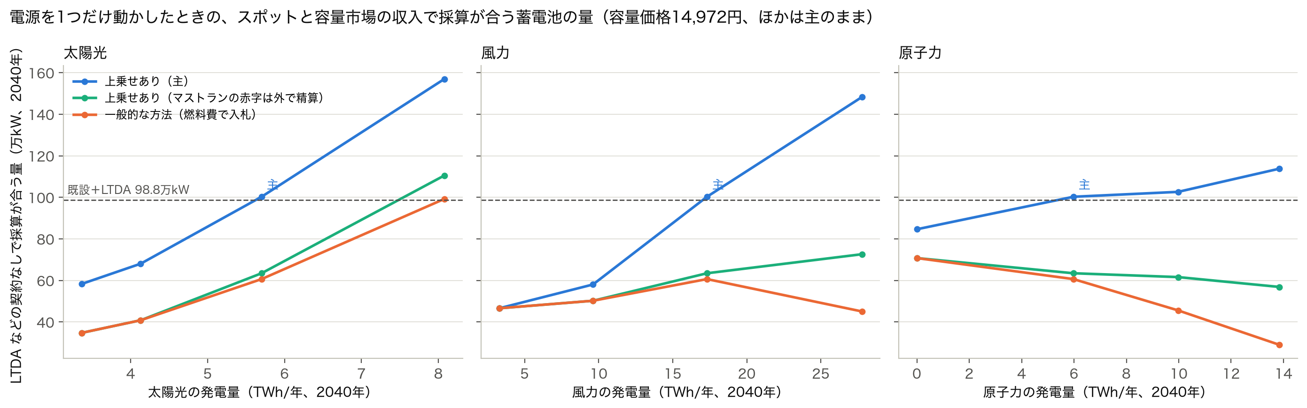
電源の量の効き
第6章 結果④ ｜ RQ4 ｜ 旧の主（OCCTO 11,000億kWh ケース）で計算
太陽光はどの方法でも量を増やす。風力・原子力の効きの向きは払い方で決まる
太陽光600万kW（上振れ）：スポットで回収157.0・赤字だけ市場外110.5・すべて市場外99.3万kW。経路では2036年に98.8万kW を超え、2040年に157.4万kW
出典: 本論文 6.4節、図6.6、表6.4（2040年、ほかは主のまま、容量価格14,972円）
10
Notes:
【11/2 更新】このスライドの数字は旧の主（OCCTO 11,000億kWh ケース）で計算したもの。新しい主（2040年 太陽光約700・風力約615万kW）では未計算で、主の問いだけ簡易見積を11枚目に示す。 （目安 2:00） 図（本体の図6.6）: 主から電源を1つだけ動かしたときの2040年の採算が合う量。青はスポットで回収（主）、緑は赤字だけ市場外、橙はすべて市場外。横軸は動かす電源の2040年の発電量。 太陽光はどの方法でも量を増やす。安い4時間を下げ、高い4時間をほとんど動かさないから（すべて市場外・100万kW、243→600万kW で安い4時間4.48→2.33円、高い4時間8.69→8.39円）。 すべて市場外では、風力は量をあまり動かさず（45〜61万kW）、原子力は量を減らす（原子力なし70.8→3基29.0万kW）。原子力が高い4時間を大きく下げる（10.40→5.63円）から。 主では、風力と原子力も量を大きく増やす（風力137→1,155万kW で46.6→148.3万kW、原子力なし→3基で84.6→113.8万kW）。これらが0.01円の時間とマストランの赤字を増やし μ を上げるから。3つの場合を比べると、増え方の多くはマストランの赤字の回収から来る。原子力と風力が蓄電池の量に効く向きは、火力の固定費とマストランの赤字をスポットで払うか市場の外で払うかで決まる。風力1,155万kW は北本を主のまま解いたので抑制が大きく、上限の目安。 太陽光の上振れ600万kW（上側の感応度）: 表6.4 でスポットで回収157.0、赤字だけ市場外110.5、すべて市場外99.3万kW。経路では2036年に98.8万kW を超え（106.2万kW）、2040年に157.4万kW。平均価格は8.46円と主とほぼ同じ。蓄電池100万kW の安い4時間は5.09→3.70円に下がり、高い4時間は11.49→12.06円に上がる。表の量（その年の π がしきい値まで下がる量）と経路の量はわずかに違う。

Slide 11
新しい主の前提での普及均衡点
第6章 追加 ｜ 主の問い ｜ 新しい主の前提（簡易見積）
太陽光が増える新しい主では、2040年に採算が合う量は約170万kW に増え、既設＋LTDA を上回る
シナリオ | 太陽光 | 風力 | スポットで回収 | 赤字だけ市場外 | すべて市場外 | 98.8万kW差
旧の主（OCCTO） | 420 | 720 | 100.3 | 63.5 | 60.7 | +1.5
新しい主（エネ基の中央） | 約700 | 約615 | 168〜177 | 129〜133 | 115〜118 | +69〜78
頑健性：エネ基の下限 | 約590 | 約420 | 89〜111 | 85〜94 | 80〜86 | −10〜+12
頑健性：エネ基の上限 | 約810 | 約815 | 240〜262 | 168〜174 | 131〜138 | +141〜163
注）太陽光・風力は2040年の設備（万kW）。量は2040年に契約なしで採算が合う蓄電池（万kW）。容量価格14,972円
求め方（簡易見積）
結論の変化
効いているのは太陽光
表6.4 の太陽光・風力を1つずつ動かした結果を補間し、足し算と掛け算で合成した幅。モデルは回していない
旧の主の約100万kW から約170万kW へ。既設＋LTDA を約70万kW 上回るが、契約申込238万kW には届かない
太陽光の増加で約+88万kW、風力の減少で約10万kW 減。600万kW を超える太陽光は外挿なので本計算で確かめる
出典: 本論文 表6.4 からの簡易見積（2026-11-02）
11

Slide 12
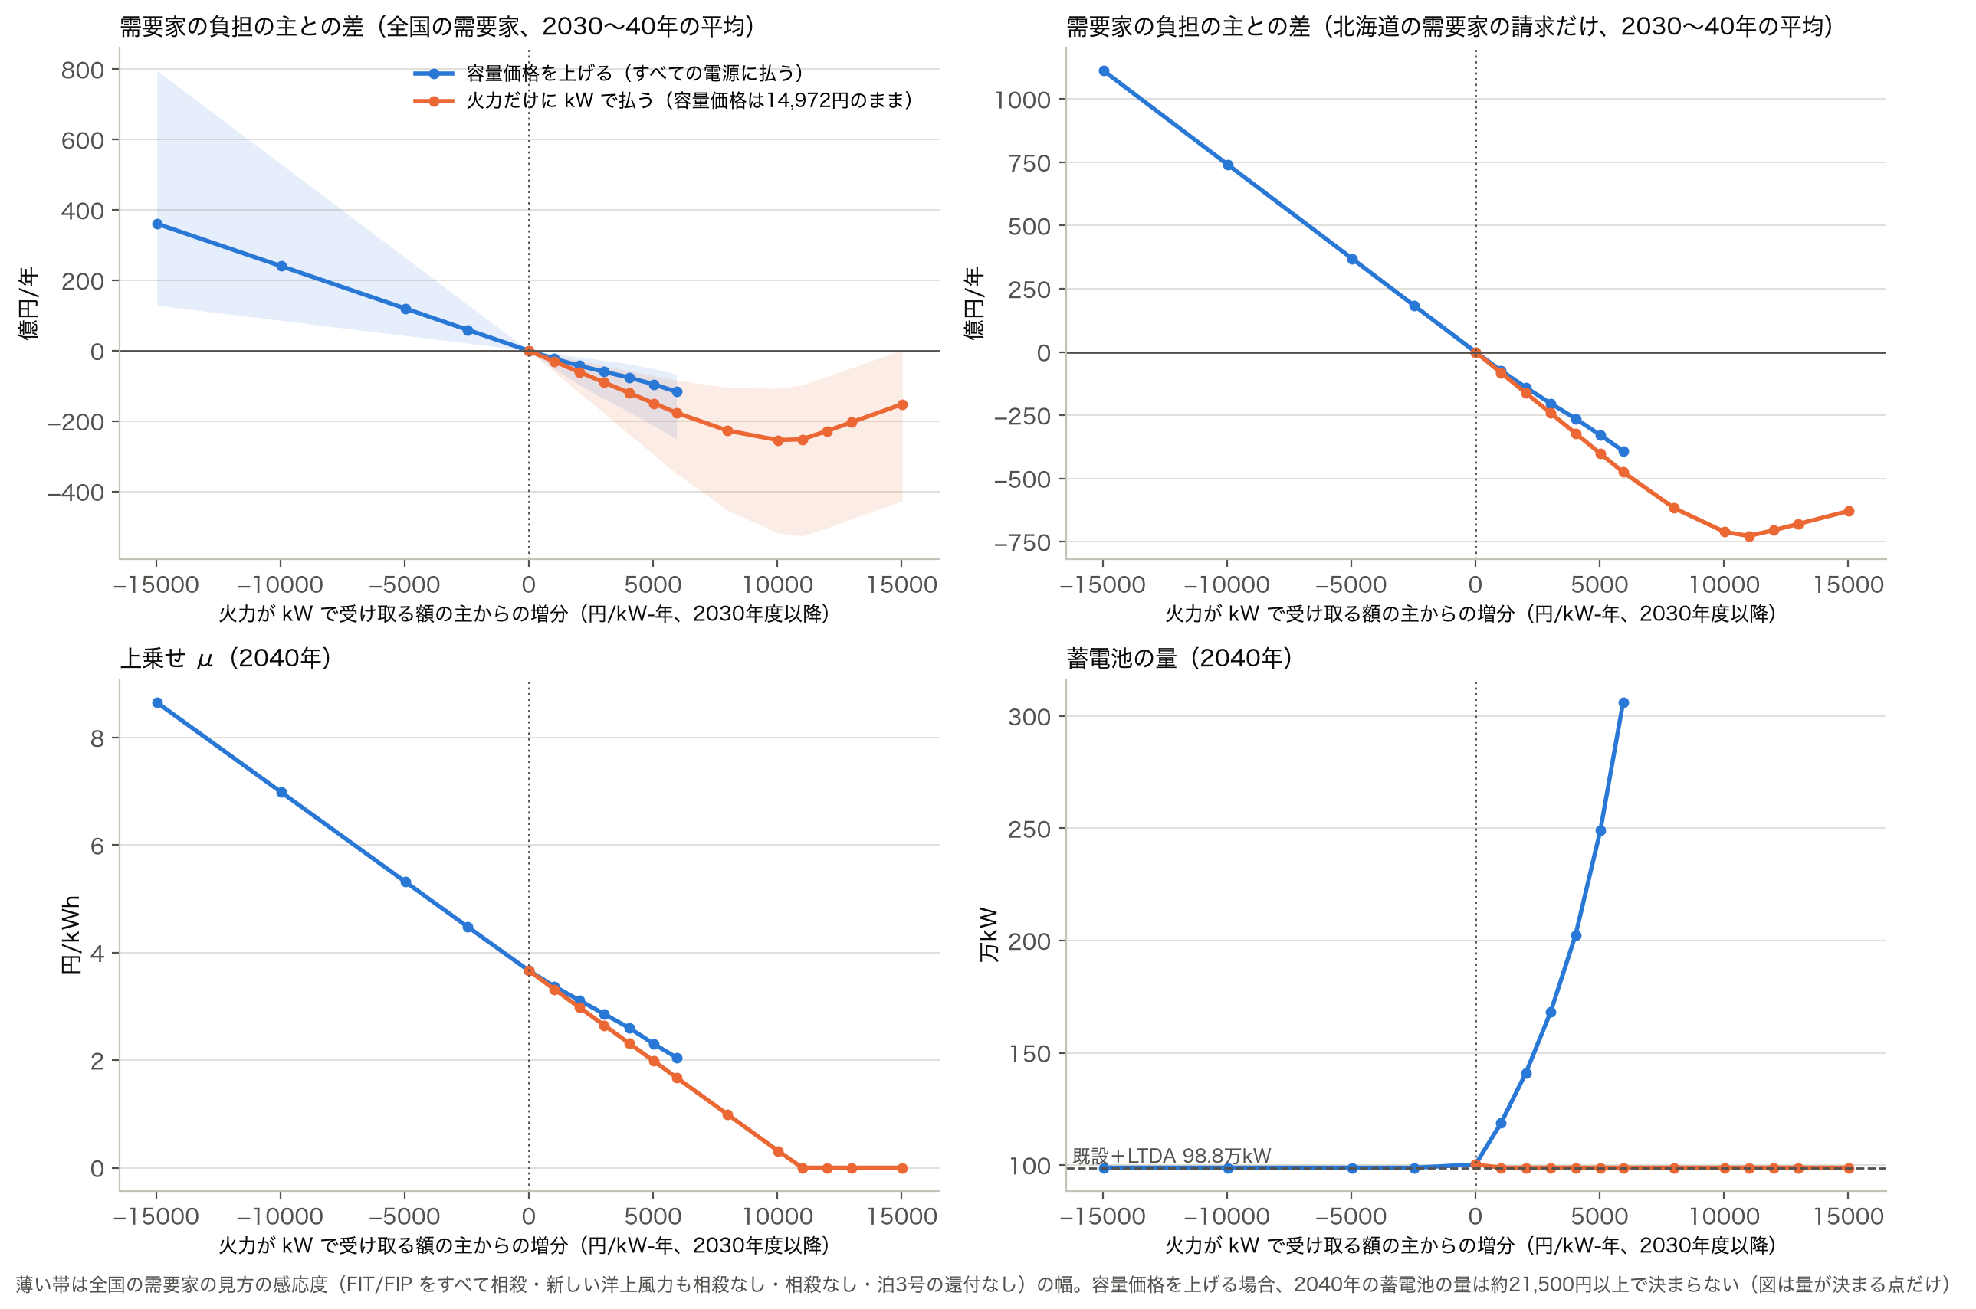
火力の固定費の払い方と需要家の負担
第6章 結果⑤ ｜ RQ5 ｜ 旧の主（OCCTO 11,000億kWh ケース）で計算
上乗せが0 になる額 X*（年6,107〜10,965円/kW）を火力だけに kW で払うと、負担は下がる
年291億円の減少
全国の見方の負担（2030〜40年の平均、感応度の幅137〜567億円）。北海道の請求だけでは年768億円
2.48円・4.36円
kW の支払い1円あたりのスポットの支払いの減少（2040年、全国・北海道）。主に価格を決めない電源からの移転で、燃料費は減らない
約8.8万円/kW-年
太陽光600万kW で、スポットに集約する設計が増やす蓄電池約58万kW の負担（2040年）。年あたりの費用 約1.85万円の約5倍
出典: 本論文 4.12節、6.5節、図6.7、表6.5（負担は実際の円）
11
Notes:
【11/2 更新】このスライドの数字は旧の主（OCCTO 11,000億kWh ケース）で計算したもの。新しい主（2040年 太陽光約700・風力約615万kW）では未計算で、主の問いだけ簡易見積を11枚目に示す。 （目安 2:30） 2030年度以降、不足の一部を kW の支払いに移す2つの方法を比べた（4.12節）。A は容量価格を上げてメインオークションの全電源に払う（蓄電池にも0.861倍）。B は容量価格14,972円のまま、上乗せの対象の火力にだけ年 X 円/kW を払う。各点で蓄電池の参入まで解き直した。 負担は北海道エリアの取引だけを数え、スポットの支払い（k で割って実際の円）、容量の支払い、B で火力に払う X の和。主の「全国の見方」は、支援の続く FIT/FIP の電源の価格の上下は賦課金とプレミアムで相殺され、LTDA の電源の粗利の約9割は還付で需要家に戻るとみなす（約款 第28条）。もう1つは北海道の請求だけの見方。どちらも東北の価格に足す上乗せによる本州の支払いの変化は数えない。 図（本体の図6.7）: 横軸は火力が kW で受け取る額の主からの増分。上段は負担の差（2030〜40年の平均、左が全国、右が北海道の請求だけ、薄い帯は感応度の幅）、下段は2040年の μ と蓄電池の量。 B は μ がちょうど0 になる額 X*（2030年6,107円〜2040年10,965円）まで、どの見方・どの感応度でも負担を下げ、X* で下げ幅が最大。2030〜40年の平均で全国の見方は年291億円（幅137〜567）、北海道の請求だけは年768億円。2040年では全国403億円（1kWh あたり1.00円）、北海道916億円（2.27円）。 下がる分の多くは資源の節約ではなく移転。蓄電池の量が同じなら、どの号機が動くかは μ によらず燃料費は変わらない。μ は価格を決めない電源（一般水力、泊3号、自家発、東北からの受電、支援の切れた太陽光・風力など）の収入にもなるので、2040年には火力への kW の支払い1円あたりスポットの支払いが全国で2.48円、北海道で4.36円減る。 蓄電池: 主では X* を払っても2040年の量は98.8万kW で下げ止まる（主の点100.2万kW）。太陽光の上振れでは、スポットに集約する設計が蓄電池を約58万kW 増やし（99.2→157.4万kW）、全国の負担を2040年に年約511億円増やす。1kW あたり年約8.8万円で、蓄電池の年あたりの費用（建設費11,492＋運転維持費5,000＋託送等2,035＝約1.85万円/kW）の約5倍。 A も主の見方では負担を下げるが下げ幅は B より小さい（2030〜40年の平均、受け取る額を5,028円増やす点〔A は容量価格20,000円〕で A 年95億円、B 年149億円）。調達量全体に払うとみなすと負担を上げる。A では量が急に増え、約21,500円を超えると量が決まらない（容量価格への帰還がないため）。

Slide 13
考察：申込との差と政策の含意
第7章 ｜ 考察
新しい主では2040年に約170万kW。既設＋LTDA を上回るが、契約申込（238万kW）には届かない
接続済（2026年9月末）
24万kW
既設＋LTDA
98.8万kW
均衡（旧の主、2040年）
約100万kW
均衡（新しい主、2040年）
約170万kW
契約申込（2026年9月末）
238万kW
接続検討（2026年9月末）
812万kW
LTDA が埋めた不足
申込に届くには
固定費の払い方
旧の主で98.8万kW に届くのは2040年ごろ（LTDA が約10年前倒し）。新しい主の時期は本計算で確認
旧の主では年3,000〜5,000円/kW の追加の収入が要った。新しい主では申込との差は約60〜70万kW に縮む（簡易見積）
火力に絞った kW の支払いの方が負担は小さい。上乗せは蓄電池を増やす手段としては割高（推論）
出典: 本論文 7.1〜7.4節、北電NW 受付状況。新しい主は簡易見積。棒の長さは量に比例
13
Notes:
【11/2 更新】新しい主（2040年 太陽光約700・風力約615万kW）の簡易見積では、2040年の採算が合う量は約168〜177万kW（スポットで回収）で、既設＋LTDA の98.8万kW を約70万kW 上回るが、契約申込238万kW には届かない。以下は旧の主（OCCTO 11,000億kWh ケース）で計算した説明。 （目安 2:00） 棒: 2026年9月末の受付（北電NW）と均衡の量を並べた。接続済24万kW、既設＋LTDA の98.8万kW、2040年の均衡（主）約100万kW、太陽光の上振れで157.4万kW、契約申込238万kW、接続検討812万kW。契約なしで98.8万kW の上に積み増す量は2040年に主で約1万kW、太陽光の上振れでも約59万kW で、契約申込との差は大きい。 結果の読み方（7.1節）: 普及の経路はしきい値と98.8万kW 付近の π の大小で決まり、2040年にほぼ並ぶ。すべて市場外との差（2040年に約40万kW）の大半はマストランの赤字の回収から来る。原子力の効きの向きは払い方で逆になる。 先行研究との比較（7.2節）: 上乗せなしで火力の収入が要件に届かない点は Levin and Botterud（2015）と、払い方で投資が変わる点は Mays et al.（2021）・Fraunholz et al.（2021）と、蓄電池が値幅を縮める点は Lamp and Samano（2022）・Li（2026）と一致。卸電力の収入だけでは採算が合いにくい（Karaduman, 2023; 福家・大橋, 2026）とも整合。 申込に届くには（7.3節）: 年3,000〜5,000円/kW の追加の収入（+3,000円で189.8万kW、+5,000円で307.5万kW）。2040年の年あたりの建設費11,492円が約26〜44%下がるのと同じ（自分の計算）。ただし調整係数を量に応じて下げると+5,000円でも143.3万kW。参入の規則は参入を早めに見積もる向きにあるので、差は規則の置き方では説明できない（推論）。申込の多くは容量価格や値差の拡大の期待、LTDA の落札の見込み、系統の枠の先取りとみられる（推測）。 政策の含意（7.4節）: ① LTDA は契約なしで届く時期より約10年早く98.8万kW を入れた。2030〜39年の余り（−5,211〜−733円/kW-年）は LTDA が埋めた不足の目安。② 火力の不足は火力に絞って kW で払う方が需要家の負担は小さい（差は主に火力以外の電源から需要家への移転）。③ 主の前提では、上乗せを0 にしても蓄電池は98.8万kW で下げ止まり、ほとんど変わらない。太陽光の上振れでは、上乗せは参入のシグナルとして2040年に蓄電池を約58万kW 増やすが、需要家の負担は1kW あたり年約8.8万円で、2040年の年あたりの費用（約1.85万円）の約5倍。蓄電池を増やすなら直接払う方が負担は小さいとみられる（推論）。

Slide 14
問いと答え
第8章 ｜ 結論
主の問いは新しい主の簡易見積。RQ1〜5 は旧の主（OCCTO 11,000億kWh）での計算（容量価格14,972円/kW）
問い | 答え
主の問い | 新しい主で2040年に約170万kW（簡易見積）。98.8万kW を上回る（旧の主は約100万kW）
RQ1 価格と π | 上乗せ（2040年3.67円）が値差を広げ、100万kW の π は5,648円（すべて市場外4,364円）
RQ2 共食い | 2040年の π は量0 で10,385円、100万kW で5,648円、200万kW で2,433円
RQ3 容量価格 | 2040年に合計100・150・200万kW には14,956・17,388・18,941円/kW
RQ4 電源の効き | 太陽光はどの方法でも増やす（600万kW で約157万kW）。風力・原子力の向きは払い方しだい
RQ5 払い方 | X* を火力だけに払うと全国の負担は年291億円減（2030〜40年平均）。主に移転、量はほぼ不変
含意：新しい主では2040年に約170万kW が採算に乗るが、契約申込（238万kW）には届かず、それを超える導入には追加の収入が要る。火力の固定費は、対象を絞った kW の支払いで補う方が需要家の負担は小さい
出典: 本論文 6.7節、8.1節（表1.1 の問い）
14
Notes:
【11/2 更新】主の問いの答えは新しい主（2040年 太陽光約700・風力約615万kW、エネ基の中央×北海道のシェア）の簡易見積に差し替えた。RQ1〜RQ5 の数字は旧の主（OCCTO 11,000億kWh ケース）で計算したもので、本計算で差し替える。 （目安 1:00） 主の問いと RQ1〜RQ5 への答え（6.7節・8.1節）。 主の問い: LTDA などの契約なしで採算が合う量（普及均衡点）は2035年に約41万kW、2040年に約100万kW で、経路の量は2039年まで既設＋LTDA の98.8万kW を超えない。すべて市場外では2040年に約61万kW。 RQ1: 上乗せ（2040年3.67円/kWh）は値の付く時間にだけ乗るので値差を広げ、2040年・100万kW の π をすべて市場外の4,364円から5,648円に上げる。平均価格の下げ（2026年11.74円→2040年8.53円）は、需要と再エネ・泊3号の効きがほぼ打ち消し合い、主に火力の入れ替え・容量収入・北本による。 RQ2: 2040年の π は量0 の10,385円から100万kW で5,648円、200万kW で2,433円に下がる。 RQ3: 2040年に合計100・150・200万kW には容量価格14,956・17,388・18,941円/kW が要る（調整係数一定）。 RQ4: 太陽光はどの場合も量を増やす（600万kW で主157万kW、すべて市場外99万kW）。風力と原子力は主でだけ大きく増やし、すべて市場外では原子力は量を減らす。 RQ5: 上乗せが0 になる額 X* を火力だけに kW で払うと、全国の需要家の負担は2030〜40年の平均で年291億円（感応度の幅137〜567億円）下がる。多くは価格を決めない電源からの移転で、蓄電池は主で98.8万kW、太陽光の上振れで157→99万kW になる。

Slide 15
ご相談事項
東北の価格の扱い
再エネ等のシナリオの考え方（原発再稼働、OCCTO計画、エネ基×シェア）
15
Notes:
【11/2 更新】シナリオは、2035年度は公的な見通し、2040年は第7次エネ基の中央×北海道の今の全国シェアを主とし、エネ基の下限・上限と OCCTO 11,000億kWh ケースは頑健性に回す案。結果は簡易見積で、本計算はこれから。 （目安 1:30＋質疑） ご確認いただきたい点（案）。 1. 構成の軸: 火力の固定費の不足とマストランの赤字をスポットの上乗せで回収する価格を主の設計とし、燃料費で入札する「すべて市場外」を同じ需給の上で比べる組み立て。上乗せは限界費用で入札する規則から離れることを承知のうえでの意図的な設計として書いている。 2. RQ5 の位置づけ: 火力の固定費の払い方と需要家の負担（全国の見方・北海道の請求だけ）を第6章6.5節の結果と第7章の政策の含意に入れている。 3. 太陽光600万kW: 上側の見通しを北海道に配る5つの作り方の中ほど（著者の設定）で、予測ではなく上側の感応度として扱っている。 4. 頑健性: 付録C に7区分の計画を書いた（需給のシナリオ・建設費・上乗せの形など）。新しい主の前提ではまだ回していない。初稿の後に回す扱いでよいか、締切までに優先すべき項目があるか。 5. 題目（仮）「北海道における系統用蓄電池の普及均衡点 ―火力の固定費をスポット市場で回収する価格のもとでの自由参入―」と副題の表現、表紙の記載事項（指導教員名、「初稿」の表記など）。 今後の予定: ご指摘の反映、頑健性の計算（主から前提を1つずつ動かす）、表紙・参考文献の書誌・生成AI の利用の記載・謝辞の【要記入】【要確認】の解消。初稿の提出は11月13日（50頁以内）。 限界（7.5節）: 気象は FY2023〜25 の3年の実績だけで、厳寒や長く続く少風・少日射を含むとは限らない。充放電は完全予見で、1日の中の充放電の順を制約しないので π は上限側。既設21万kW と LTDA の蓄電池の重なりは未確認。東北の価格は外から与え、本州との新しい海底直流送電（200万kW）・燃料費の変化・炭素価格・需給調整市場の収入は入れていない。容量価格は外から与え、約21,500円を超えると量が決まらない。

